Slide 1
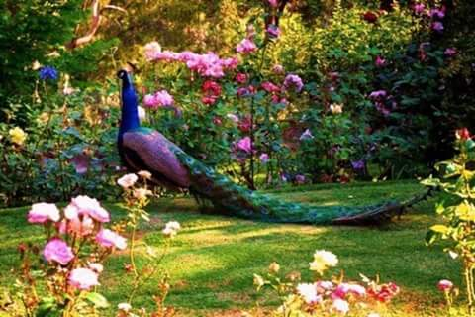
স্বাগতম

Slide 2


শিক্ষক পরিচিতি
দেববিন্দু মোড়ল
সহকারি শিক্ষক (জীব বিজ্ঞান)
সেন্ট পলস উচ্চ বিদ্যালয়
মংলা, বাগেরহাট।
মোবাইল নম্ববঃ ০১৭৪১৪১৯০২৫
০১৯১৮৩৮৭৩১৫

Slide 3
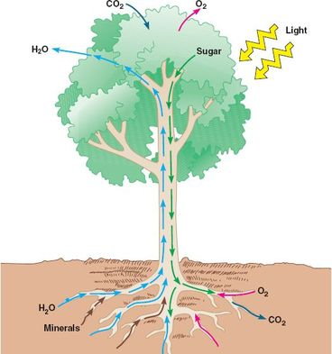
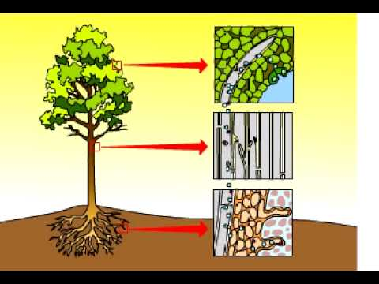
H2o
ছবিতে আমরা দেখতে পাচ্ছি ?

Slide 4
তাহলে চল আমরা আজ উদ্ভিদের পানি শোষন নিয়ে আলোচনা করি।

Slide 5
উদ্ভিদের পানি শোষণ প্রক্রিয়া
ইমবাইবিশন
ব্যাপন
অভিস্রবণ

Slide 6
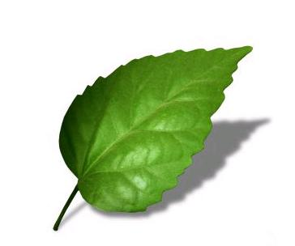
উদ্ভিদ ও পানির সম্পর্ক-(অভিস্রবণ প্রক্রিয়া)

Slide 7
শিখনফল
পাঠের শেষে শিক্ষার্থীরা-
অভিস্রবণ কি তা বলতে পারবে,
উদ্ভিদদেহে পানির প্রয়োজনীয়তা ব্যাখ্যা করতে পারবে,
অভিস্রবণ প্রক্রিয়ার মাধ্যমে উদ্ভিদের পানি শোষণ প্রক্রিয়া ব্যাখ্যা
করতে পারবে ।

Slide 8
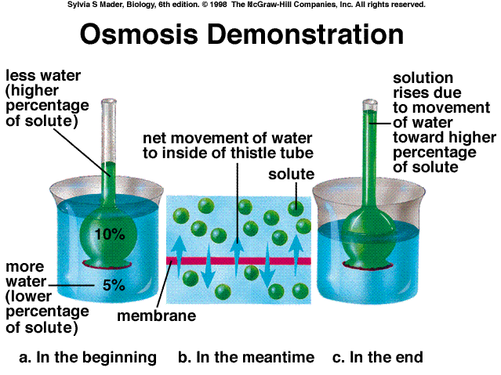

Slide 9
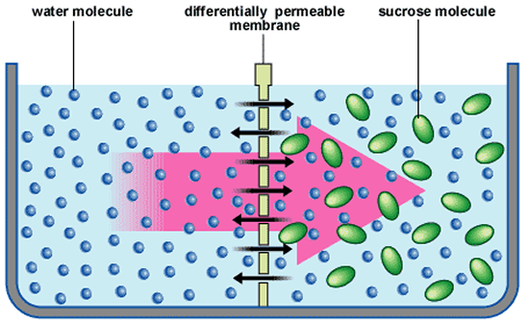
কম ঘনত্বের মাধ্যম থেকে বেশি ঘনত্বের মাধ্যমে কোন পদার্থ-(যেমন-পানি)প্রবেশ করার পদ্ধতিকে অভিস্রবণ বলে

Slide 10
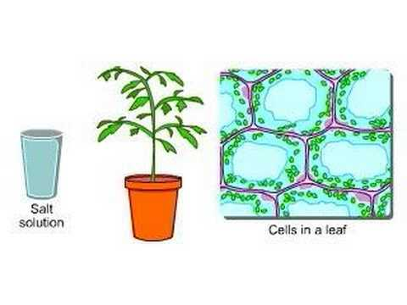
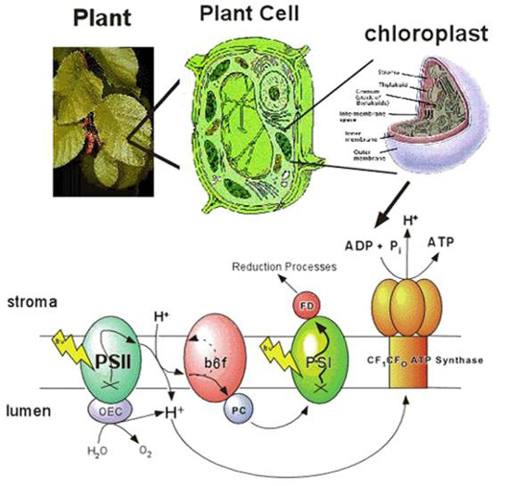

Slide 11
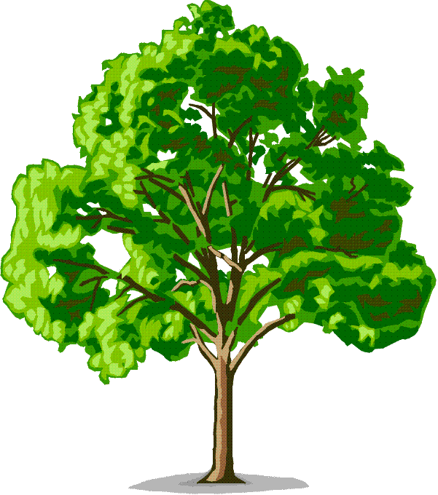

CO2
O2
H2O

Slide 12
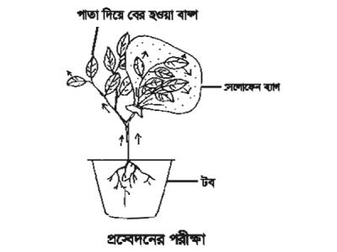

Slide 13
উদ্ভিদের পানির প্রয়োজনীয় দিক
প্রোটোপ্লাজম সজীব রাখতে পানির প্রয়োজন
সালোকসংশ্লেষণ প্রক্রিয়ায় খাদ্য তৈরীতে পানির প্রয়োজন।
বিপাকীয় বিক্রিয়ায় পানির প্রয়োজন।
উদ্ভিদের কোষ বৃদ্ধিতে ও চলনে পানির প্রয়োজন।

Slide 14
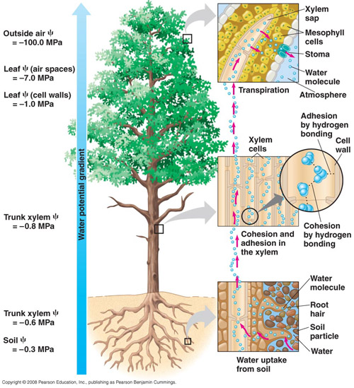
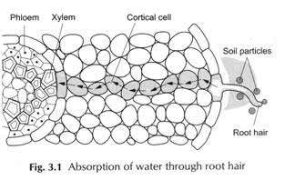

Slide 15
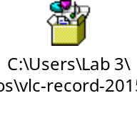

Slide 16
অভিস্রবন এর মাধ্যমে উদ্ভিদের পানি শোষণ প্রক্রিয়াঃ
সাধারণভাবে উদ্ভিদ মাটির কৈশিক পানি তার মূলরোম এর মাধ্যমে শোষণ করে। প্রস্বেদনের ফলে পাতার কোষে ব্যাপন চাপ ঘাটতির সৃষ্টি হয় এর ফলে কোষে চোষক শক্তির সৃষ্টি হয় ।এই চোষক শক্তির টানে মাটির পানি মূলরোমে অভিস্রবন প্রক্রিয়ায় ঢুকে পড়ে । এরপর পানি মুলত্বক হয়ে এন্ডোডার্মিস হয়ে জাইলেম এ পৌছায় এবং জাইলেম কলার মাধ্যমে উদ্ভিদের উপরের দিকে এবং শাখা প্রশাখায় ও পাতায় পৌছায়।

Slide 17
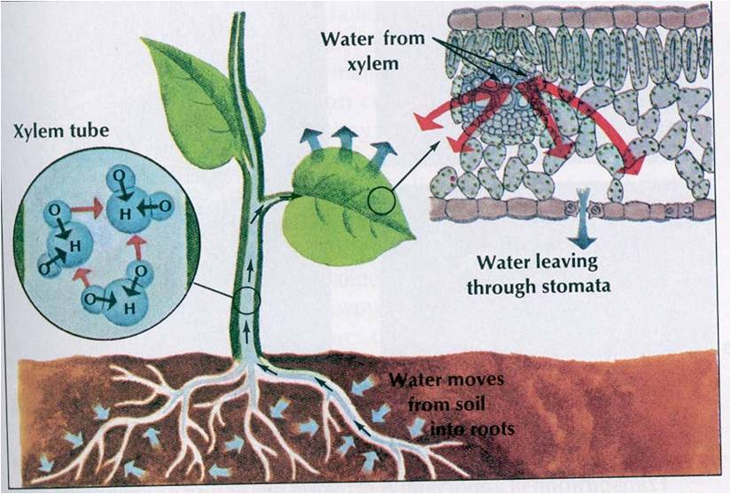
দলগত কাজ:-
ছবির প্রক্রিয়াটি ব্যাখ্যা কর।

Slide 18
মুল্যায়ন
উদ্ভিদের কোন কলার মাধ্যমে পানি উপরের দিকে প্রবাহিত হয় ?
উদ্ভিদের পাতায় প্রস্বেদনের ফলে কোন চাপের সৃষ্টি হয় ?

Slide 19



বাড়ীর কাজ:-
উদ্ভিদের পানির প্রয়োজনীয়তা লিখ।

Slide 20


ধন্যবাদ

